Slide 1
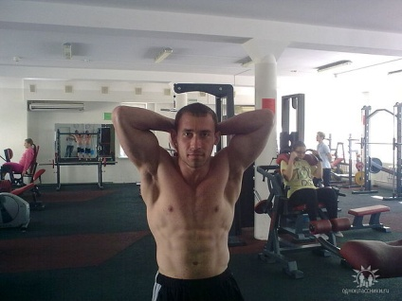
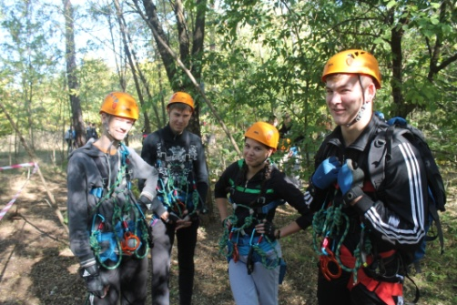
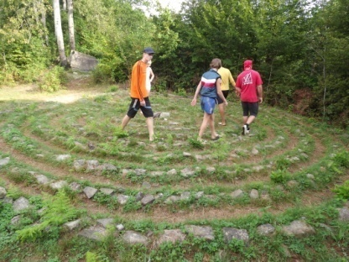
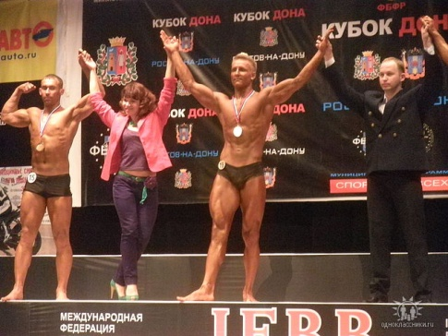
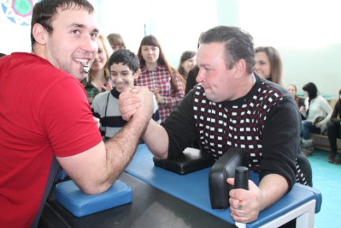
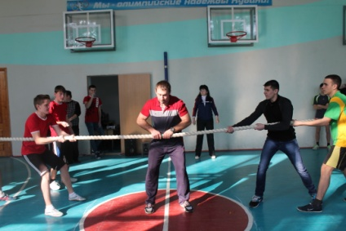
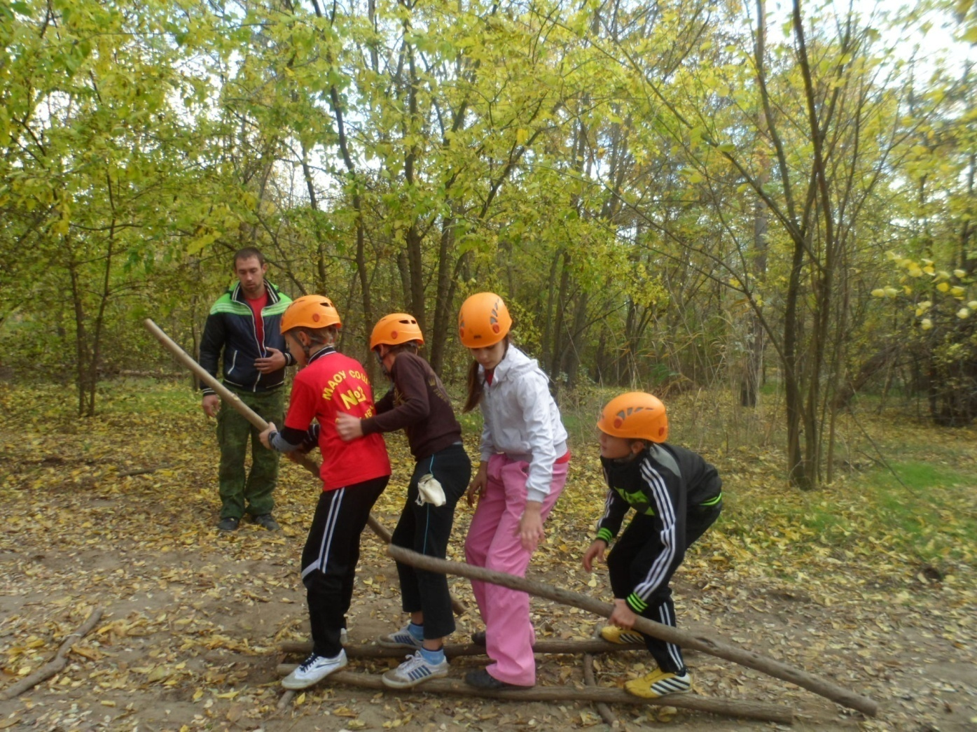
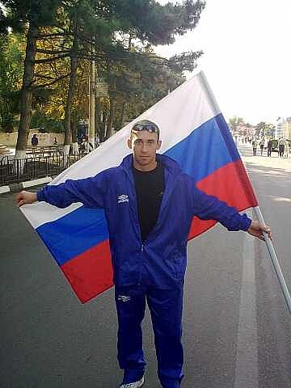
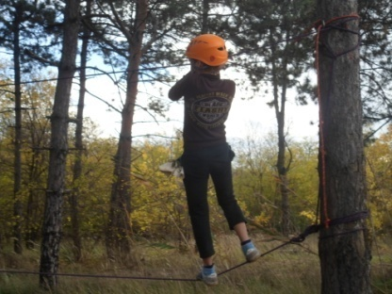
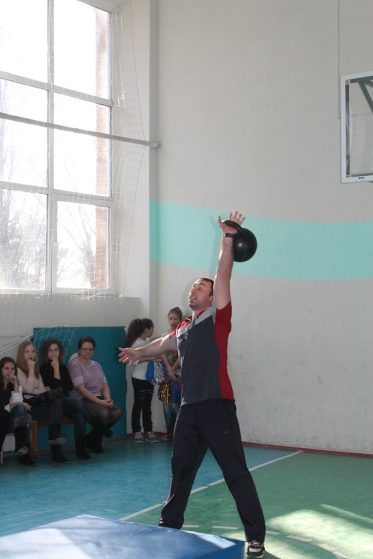
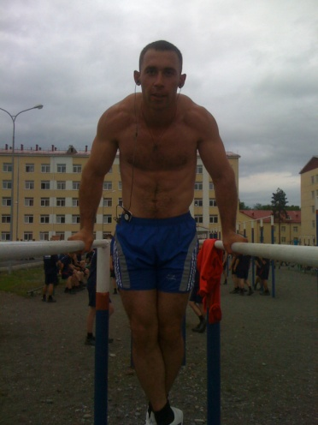
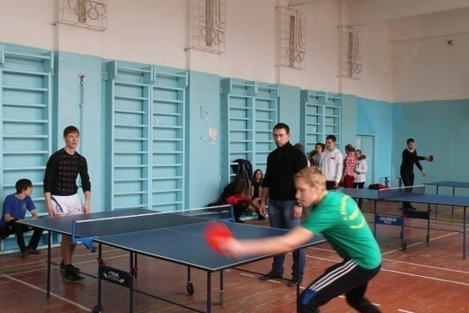
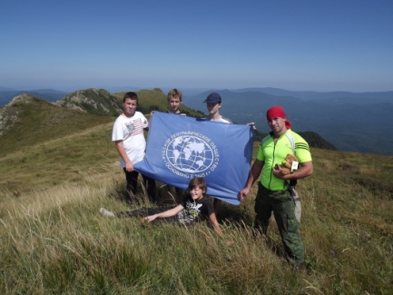
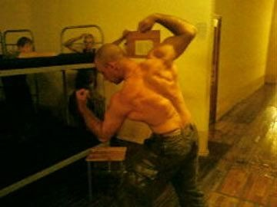
Презентация
на тему «Я учитель».
Булгаков Е. Г.

Slide 2
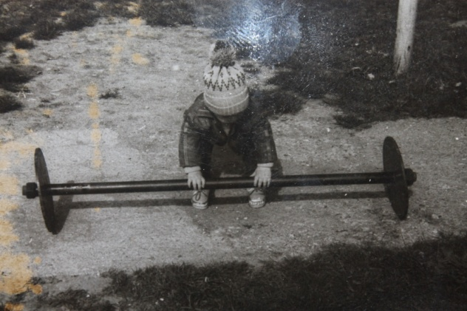
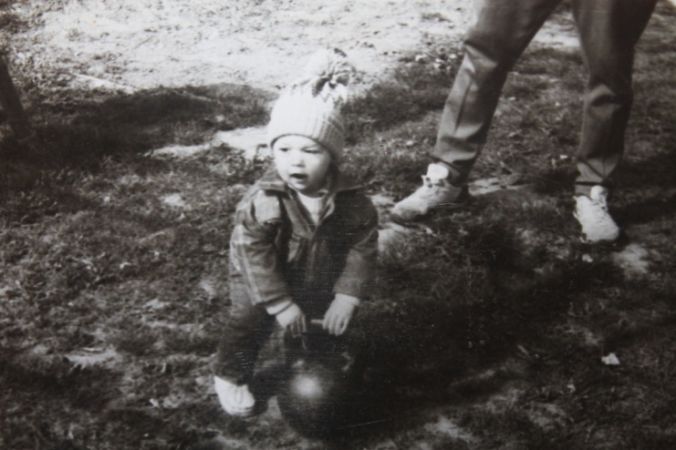
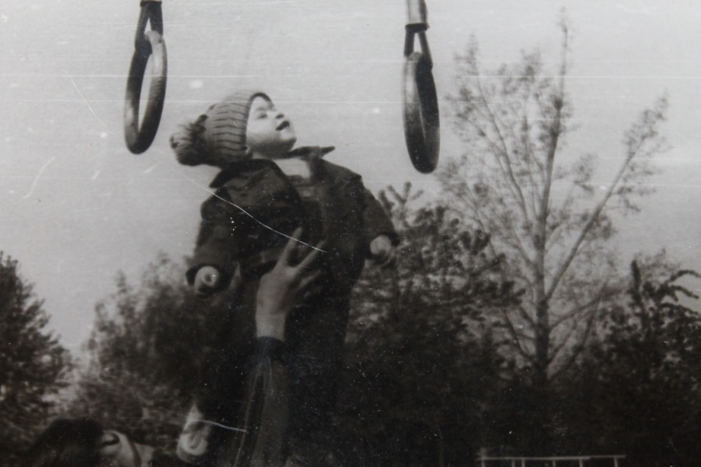
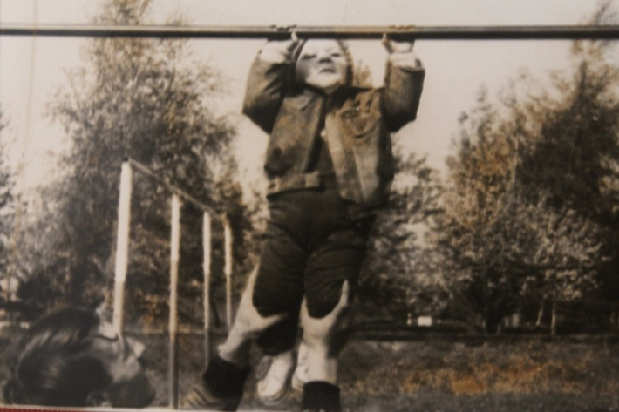
Меня приучали к спорту с самого детства. Ведь спорт- это физические упражнения для развития и укрепления организма, а также система организации и проведения соревнований в различных областях физической культуры.

Slide 3
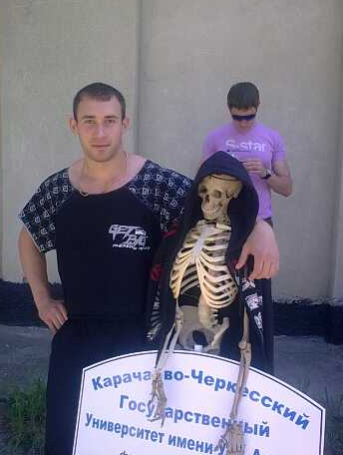
В 2006 году поступил в Карачаево-Черкесский Государственный Университет им. У. Д. Алиева

Slide 4
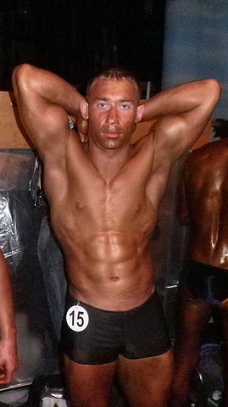
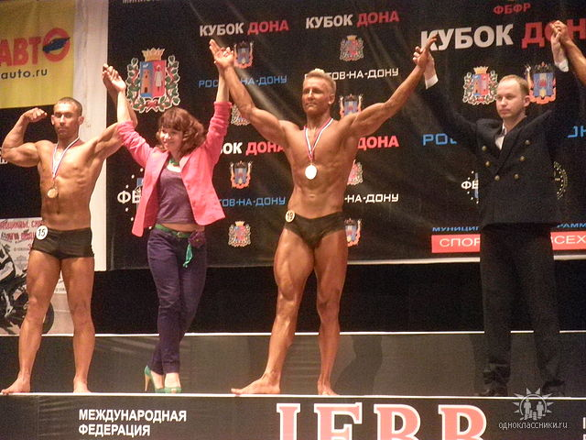
Во время учебы в Университете ездил на соревнования в г. Ростов-на-Дону по фитнесу, где занял 3 место.

Slide 5
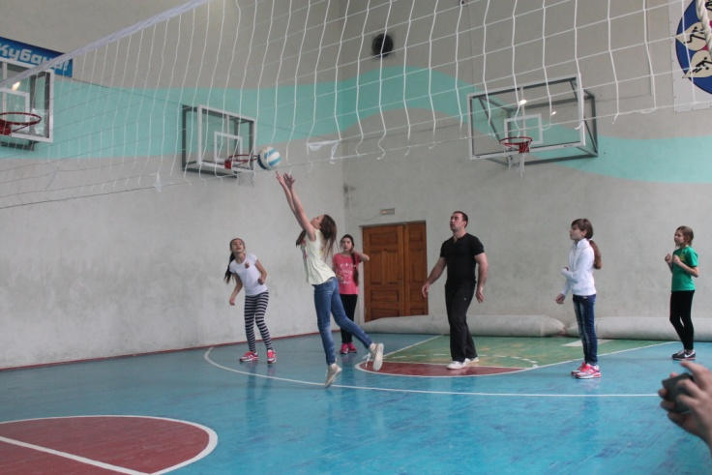
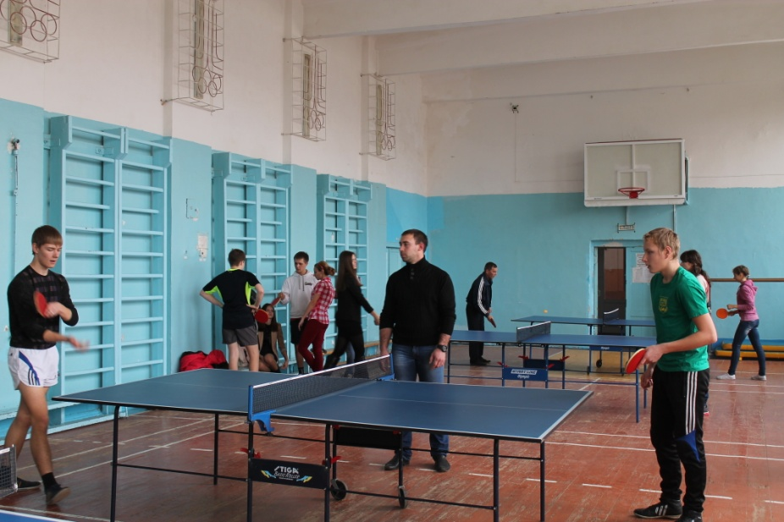
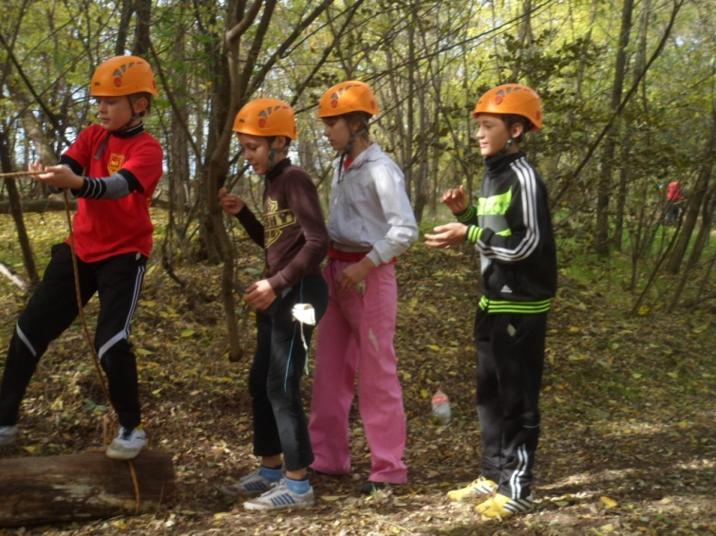
В настоящее время работаю учителем физической культуры. Провожу тренировки по волейболу, баскетболу, футболу, настольному теннису и туризму, тем самым развиваю у молодежи оздоровительную функцию, направленную на укрепление и сохранение здоровья.

Slide 6
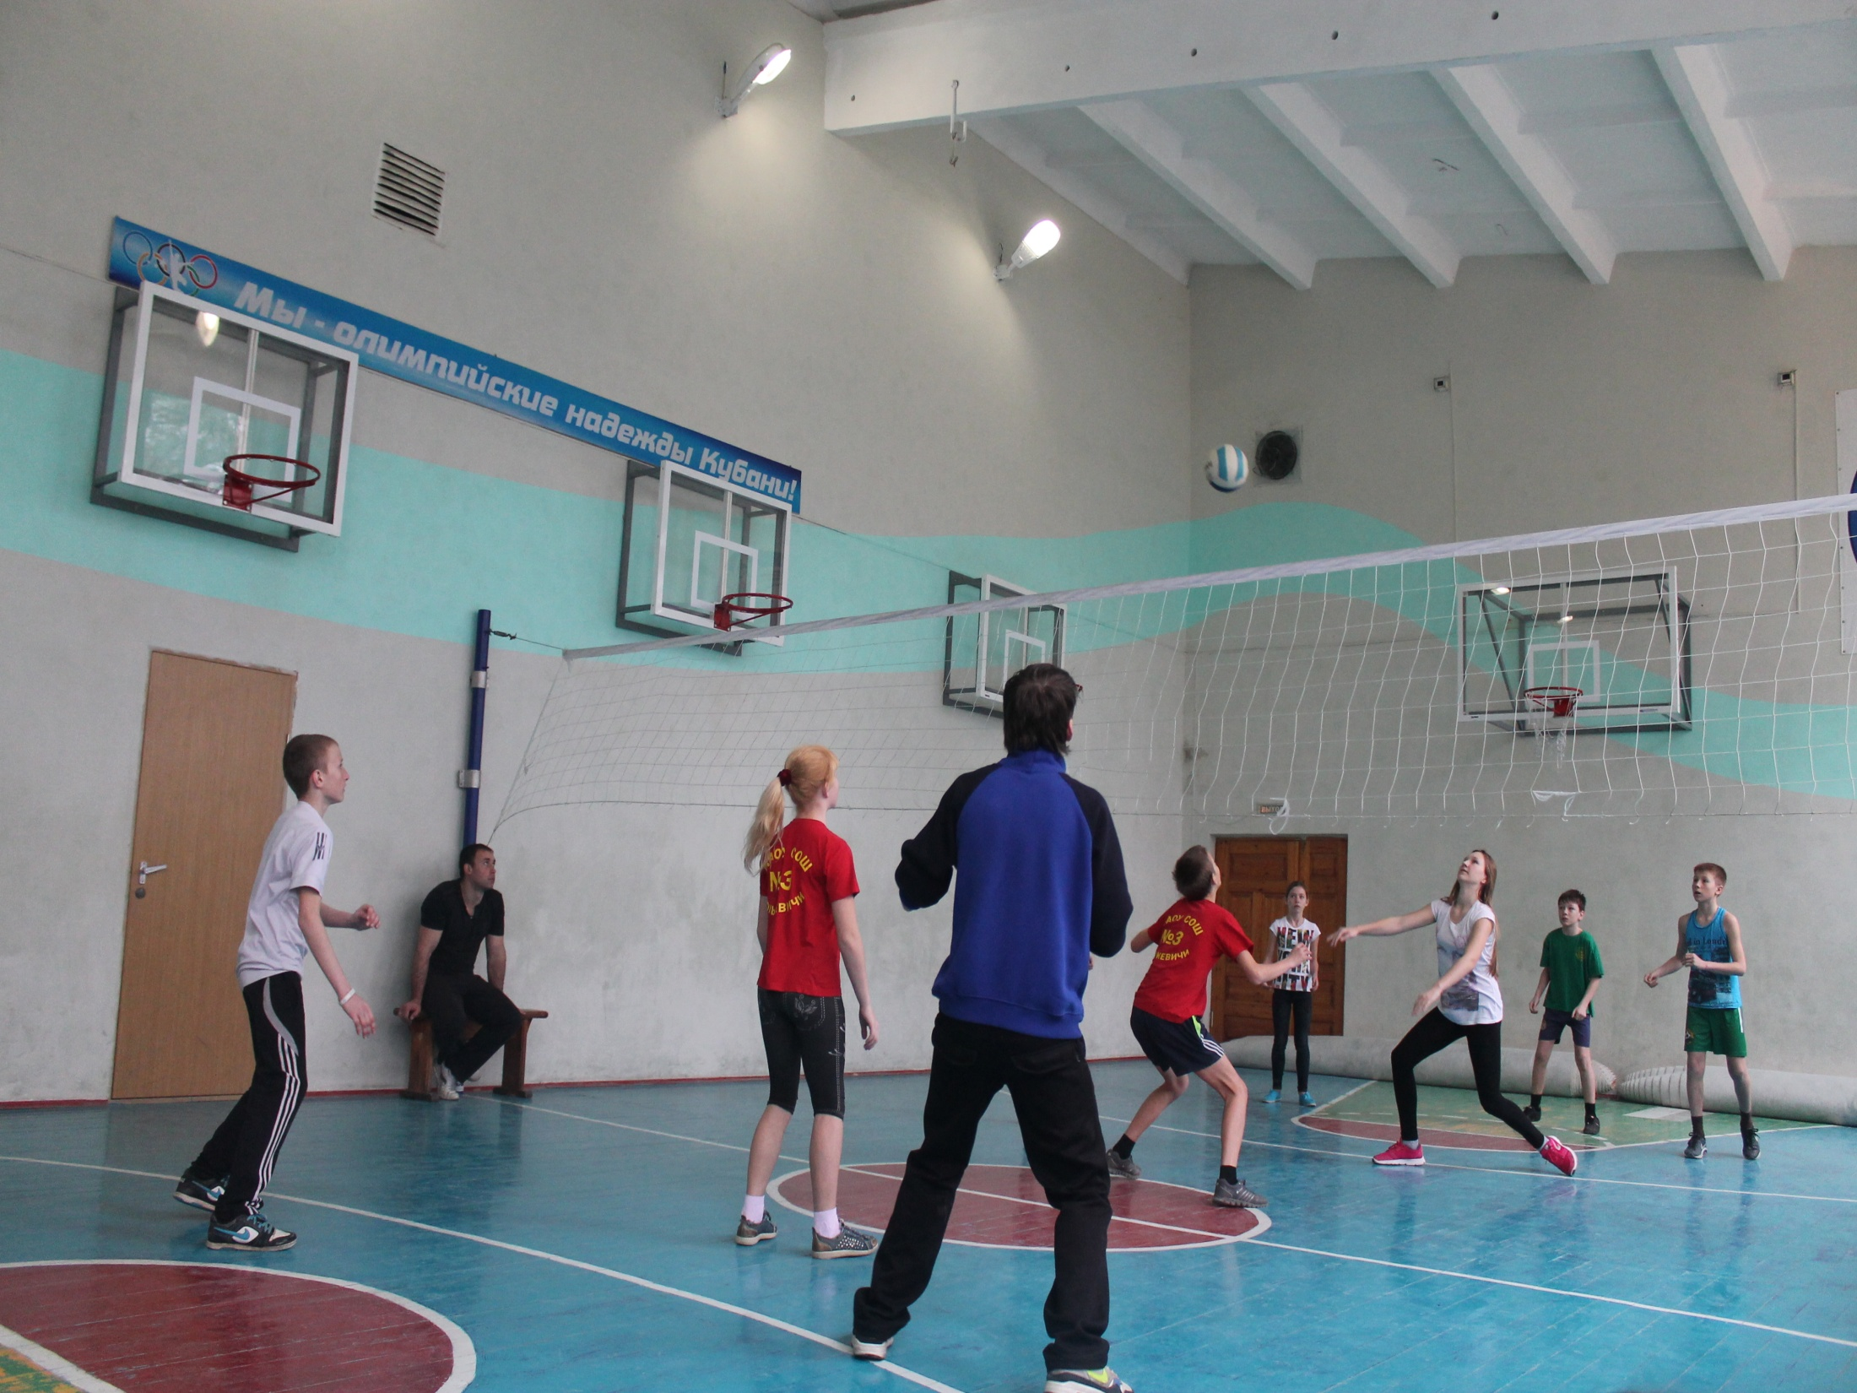
Влияние волейбола на человека:
Физическое развитие (здоровое и развитое тело)
Интеллектуальное развитие (развитие логического мышления)
Социальное развитие (умение общаться, умение передать другим свои желания и мысли, умение понимать других)
Эмоциональное развитие (умение различать свои чувства и эмоции и управлять ими, а также умение определять чувства других, умение сопереживать)
Духовное или морально-нравственное развитие (усвоение общечеловеческих ценностей и законов)

Slide 7
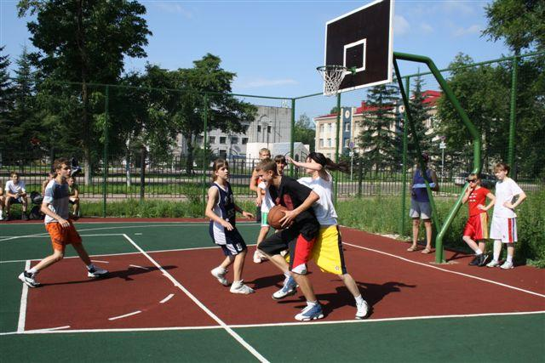
Влияние баскетбола на человека.
Баскетбол помогает воспитать стойкий характер,
развить ловкость и координацию,
умение рассчитывать свои силы. Также при игре в баскетбол движения очень разнообразны, что позволяет укрепить практически все мышцы организма.

Slide 8
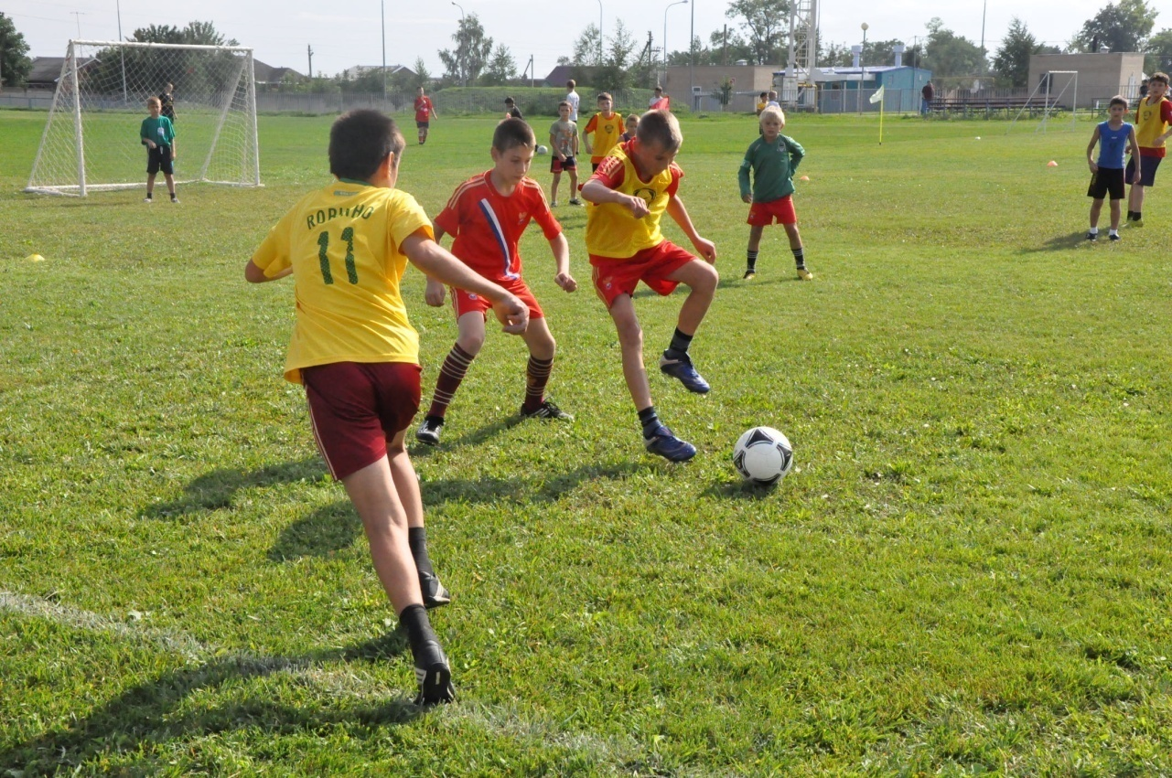
Влияние футбола на человека.
Развивает личностные качества, такие как умение работать в команде, волю к победе, целеустремленность, ответственность, коммуникабельность
Способствует укреплению иммунитета.
Как и другие виды физической активности, помогает бороться со стрессами и депрессиями, повышает настроение и улучшает сон.

Slide 9
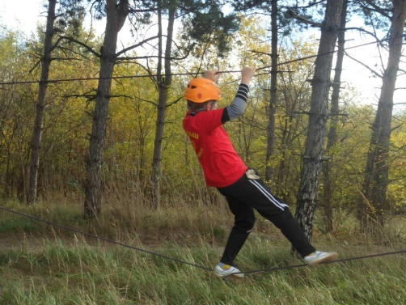
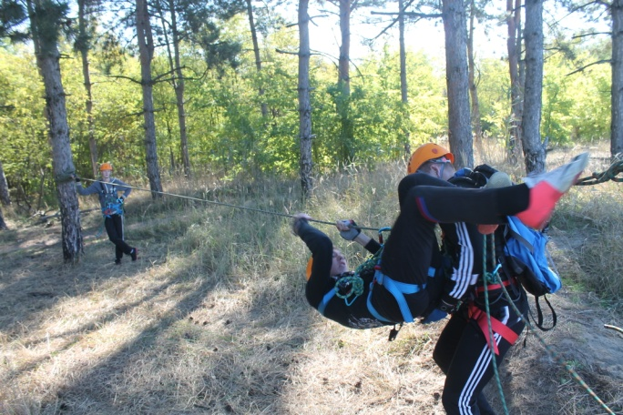
Влияние туризма на человека.
Туризм способствует воспитанию морально-волевой установки туристов на «невозможность» болезни в путешествии, улучшению физической работоспособности.
Под воздействием нагрузок совершенствуется выносливость
Повышается эффективность работы сердечно-сосудистой и дыхательной систем
Занятия туризмом заметно улучшают состояние психики.

Slide 10
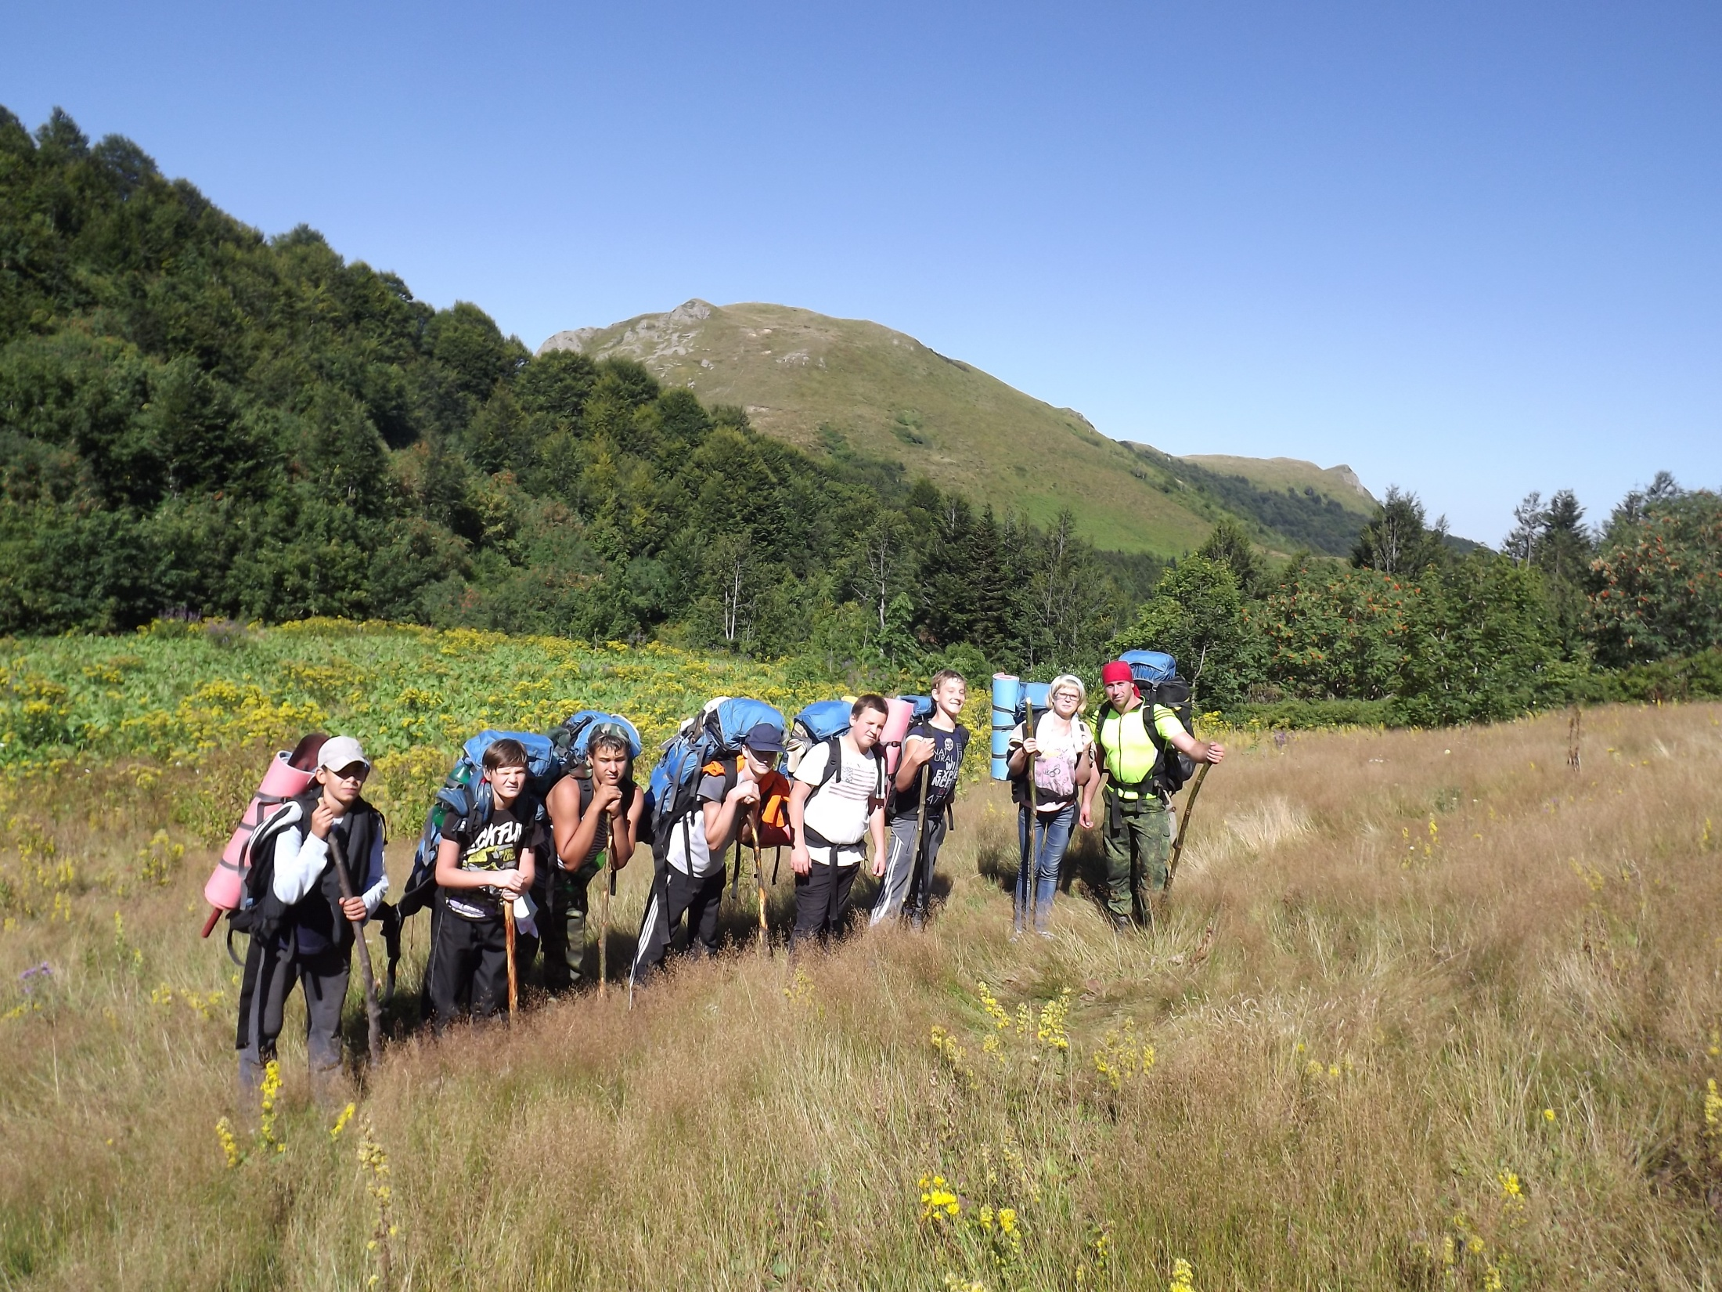
Летом 2013 г. состоялась комплексная туристско-географическая экспедиция, организованная в рамках краевой программы «По горным тропам Кубани» по восстановлению Всесоюзных туристских маршрутов № 29 Хадыженск – Аше и № 318 Хадыженск – Лазаревское.

Slide 11
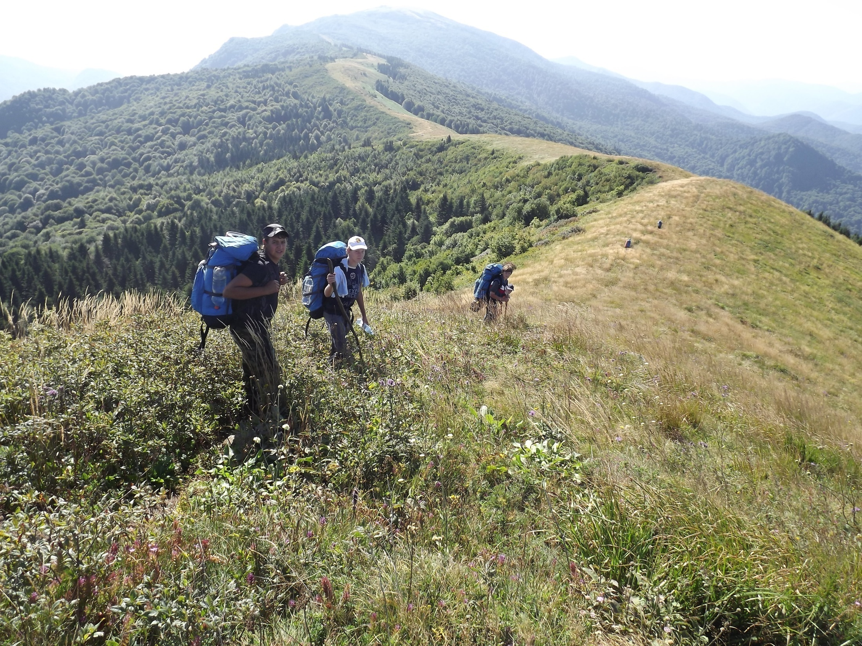
Пешеходный маршрут стартовал от поселка Терзиян и завершился в поселке Аше. Его начало пролегло по долине реки Караковская щель, а далее тропа вышла на Главный Кавказский хребет, со склонов которого, как на ладони, видны скалы, другие вершины, ущелья и даже лазурная даль Черного моря.

Slide 12
Во время экспедиций мы не только отдыхали и наслаждались видами Кавказа, но и выполняли важную задачу по возрождению маршрута. Основной целью походов было дать ему комплексную туристско-географическую оценку на предмет восстановления его потенциала.

Slide 13
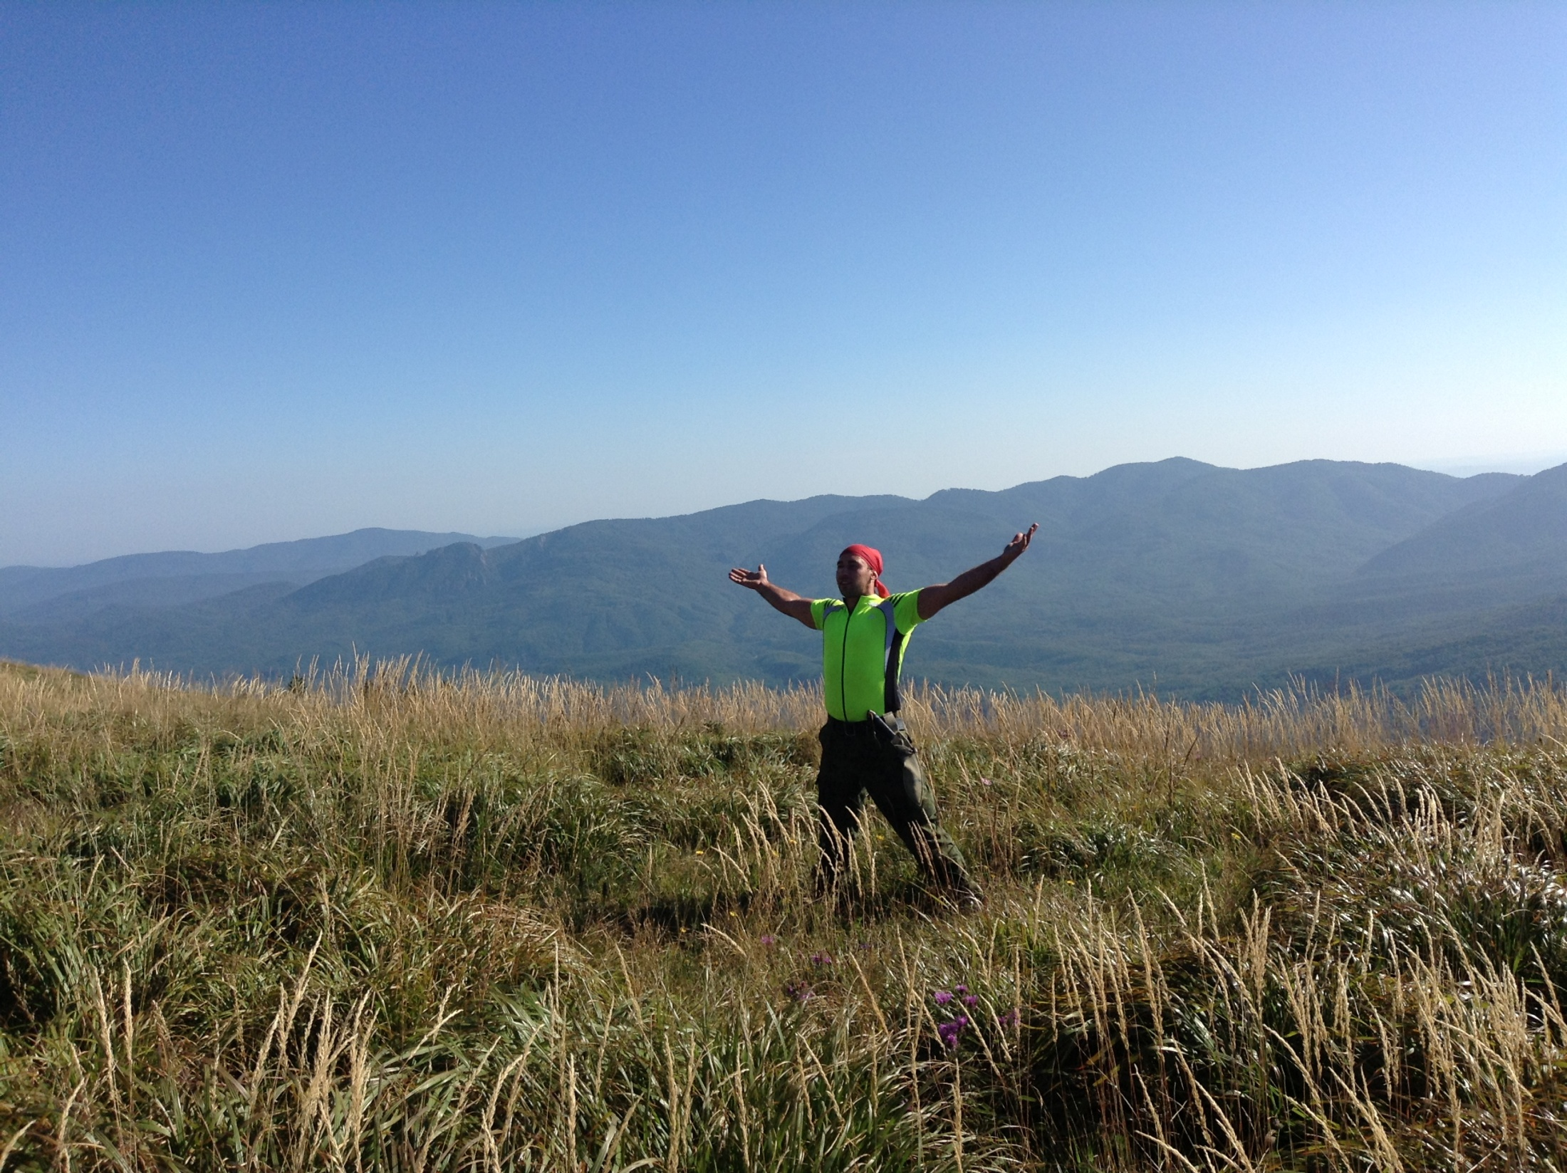
Спорт становится средством воспитания тогда, когда он любимое занятие каждого. Василий Сухомлинский

Slide 14
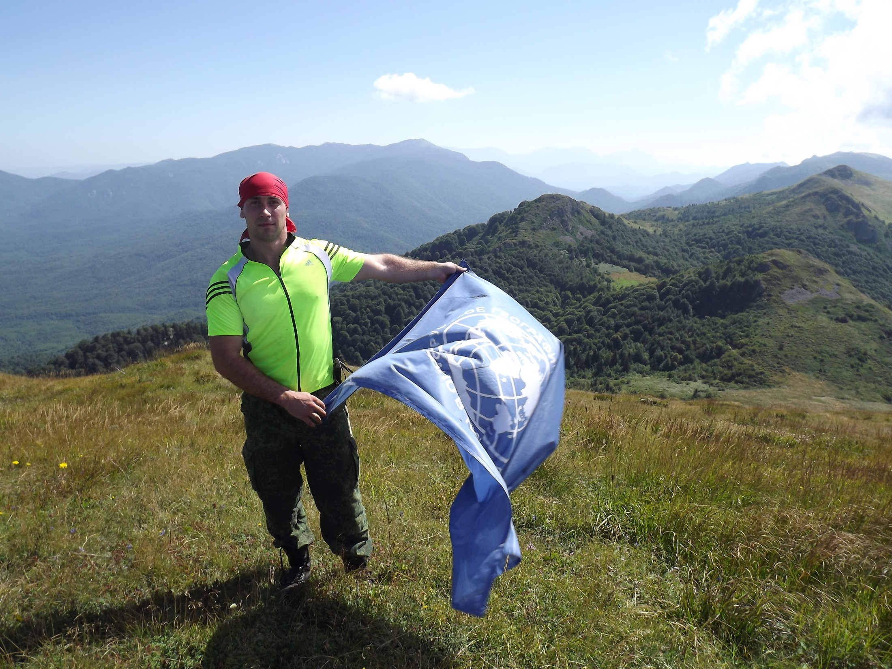
Физические упражнения могут заменить множество лекарств, но ни одно лекарство в мире не может заменить физические упражнения. Анджело Моссо

